Slide 1
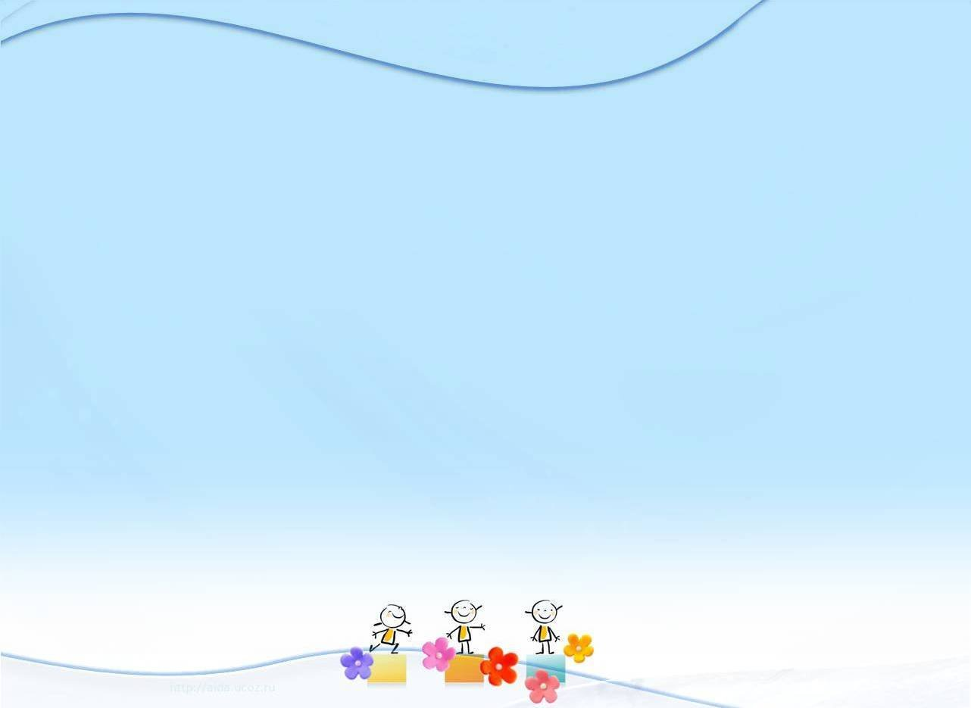
Дидактическое многофункциональное пособие «ИгроГрад»
Автор: учитель-логопед Шишова Екатерина Анатольевна

Slide 2
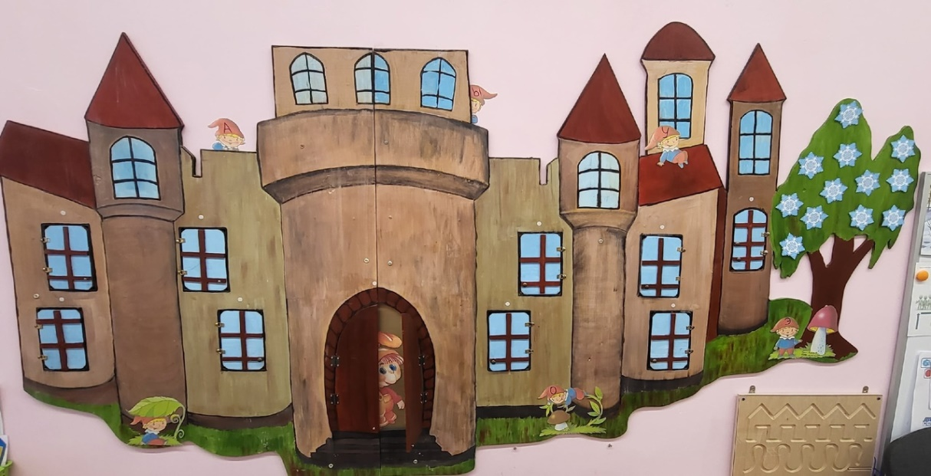
Дидактическое пособие «ИгроГрад»
Цель: развитие речи детей с 4 до 5 лет; повышение интереса детей к логопедическим занятиям.
С помощью данного панно, детям предлагаются различные игры на развитие речи в форме сказки.

Slide 3
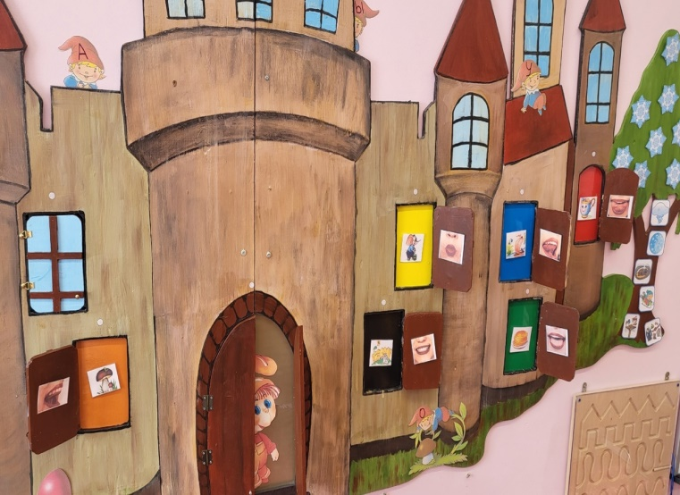
Сказка
В оном царстве государстве жил-был гном и звали его Язычок, но жил он там не один были у него младшие братья звали их А,О, У,Э,Ы ( предложите ребёнку назвать имена гномов, либо педагог называет сам).
Каждое утро у братьев язычков начинается с гимнастики:
Артикуляционная гимнастика
Цель: развитие артикуляционного праксиса, формирование переключения артикуляционных поз.
Инструкция: педагог предлагает открывать окошки «ИгроГрада» без установленного порядка, а по желанию ребёнка. Ребёнок воспроизводит артикуляцию по счёт с контролем в индивидуальное зеркало.

Slide 4
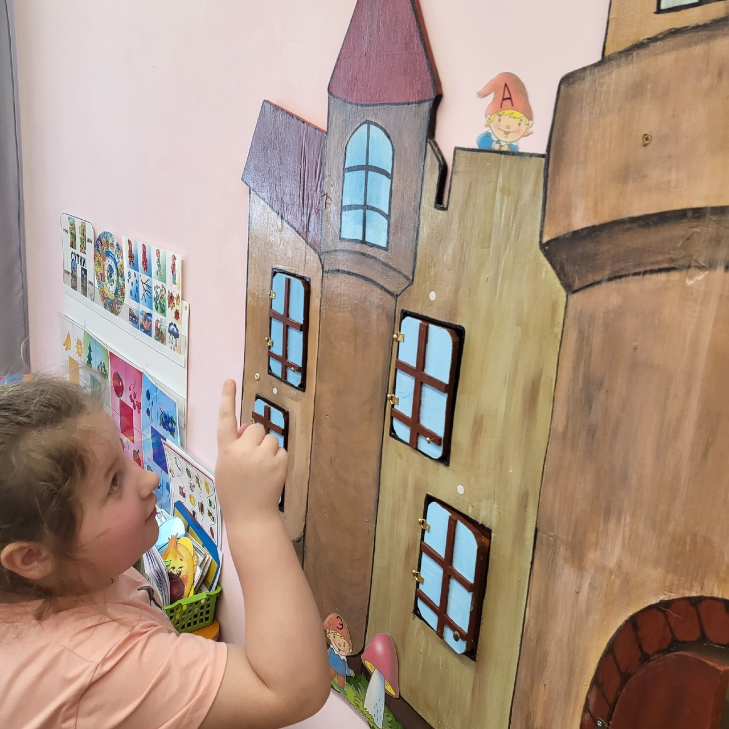
Жили они дружно и любили играть в прядки:
Игра «Прятки»
Цель: Познакомить (закрепить) знания о предлогах, актуализировать знания о гласных звуках, закрепить образ звука (буква).
Инструкция: педагог предлагает найти гномов назвать их имена (гласные звуки), стимулировать детей в составлении фразы с использованием предлогов (за, под, на, из-под, около, с).
Например: Гном А спрятался за башней.

Slide 5
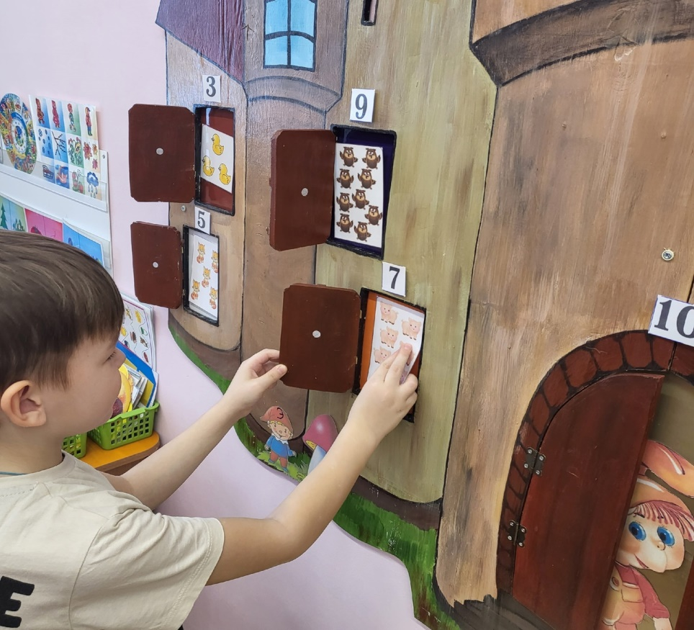
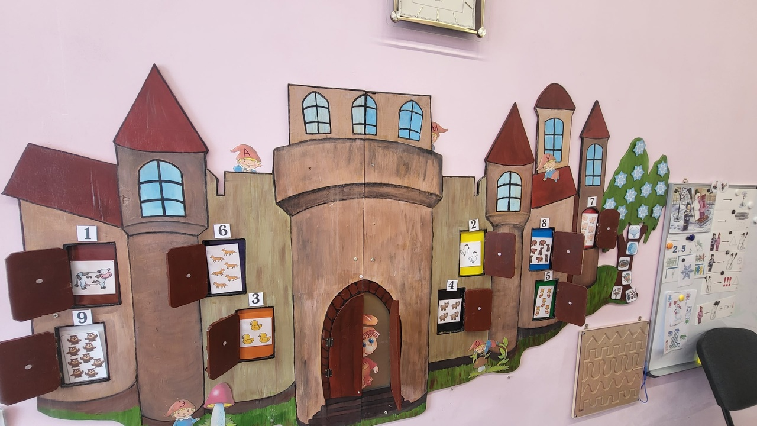
Однажды гнома ходили в зоопарк, посмотри, кого они там увидели:
Игра «Посчитай-ка!»
Цель: закрепить счёт от 1 до 5 (10), закрепить умение согласовывать существительное с числительным.
Инструкция: каждое окошко гномов пронумеровано в окошке животные (на столе) нудно правильно соотнести количество с числом.

Slide 6
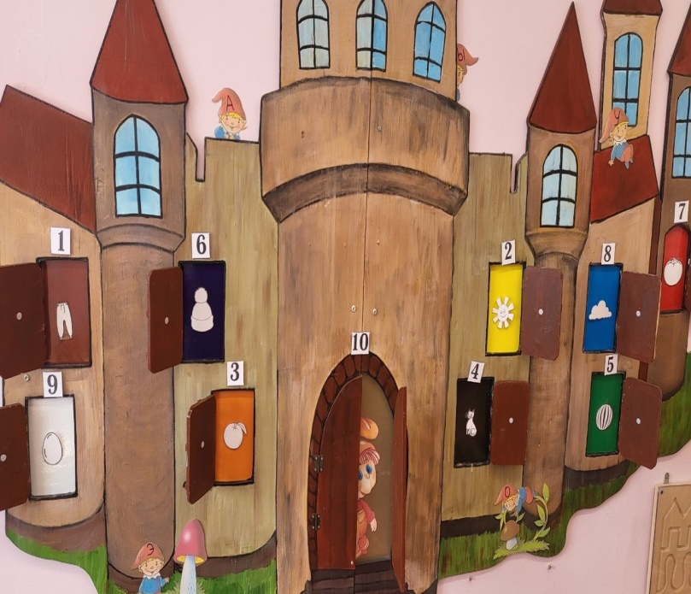
Самый старший гном Язычок не только играет с младшими братьями, но и учит их.
Игра «Радуга цвета»
Цель: Закрепить знания детей о цветах и оттенках, закрепить умение согласовывать существительное с прилагательным, .
Инструкция: в разноцветных окошках находятся черно-белые картинки (раскраски) нужно их соотнести с цветом и построить фразу.
Например: зелёный арбуз, синяя туча, белое яйцо и др.

Slide 7
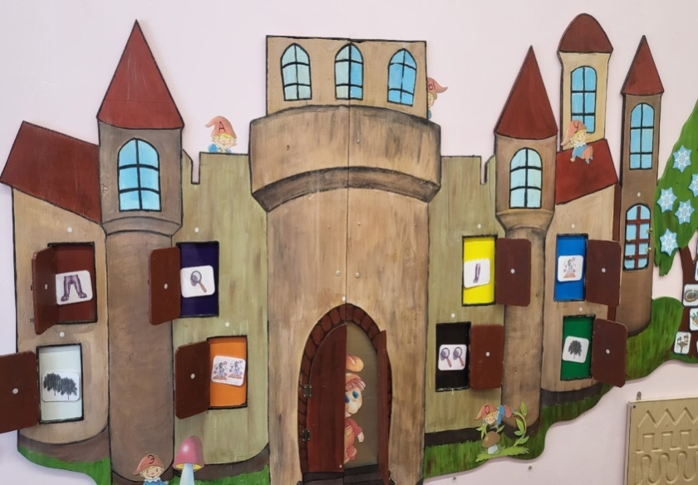
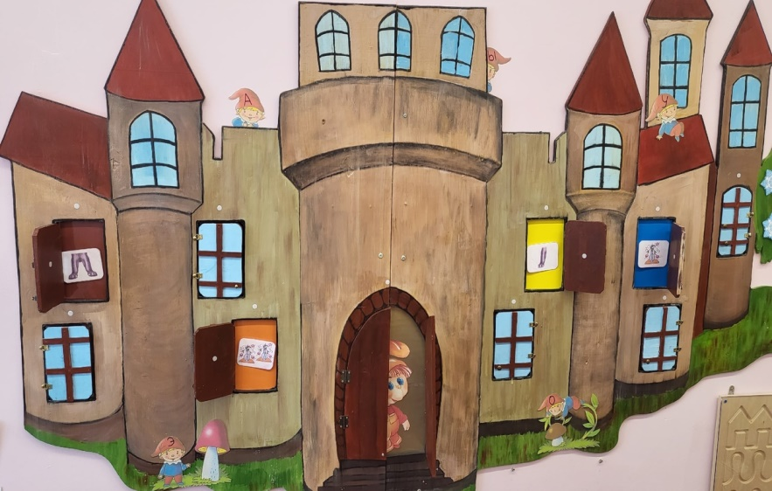
Гномики не только сами любят прятаться, но и прятать от старшего брата разные предметы.
Игра «Мемори»
Цель: Развивать зрительную память. Закрепить умение употреблять существительное с окончанием –ы во множественном числе без перехода ударения.
Инструкция: В закрытых окошках , в разброс помещены изображения в ед.ч и мн.ч, нужно найти пары, то окошко в котором картинка не совпадает, закрывается.
Например: лапа-лапы, липа-липы и др.

Slide 8
В завершении игры педагог благодарит ребёнка от имени гномиков и приглашает для игры в следующий раз.
Рефлексия.

